Slide 1











Slide 2






Slide 3
1
Tính (theo mẫu).
Mẫu:
5 kg + 4 kg = 9 kg 10 kg – 3 kg = 7 kg
12 kg + 23 kg
45 kg + 20 kg
9 kg + 7 kg
12 kg + 23 kg = 35 kg
45 kg + 20 kg = 65 kg
9 kg + 7 kg = 16 kg
13 kg – 9 kg
13 kg – 9 kg = 4 kg
60 kg – 40 kg
42 kg – 30 kg
60 kg – 40 kg = 20 kg
42 kg – 30 kg = 12 kg

Slide 4
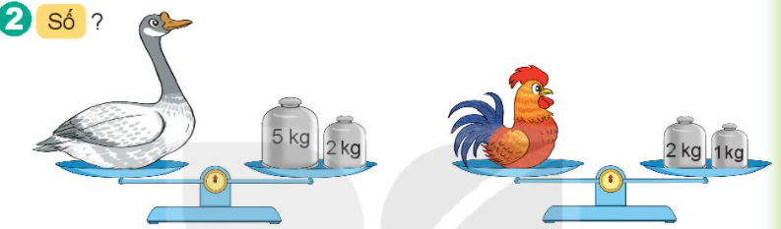
Số?
2
Con ngỗng cân nặng kg.
b) Con gà cân nặng kg.
?
7
?
3

Slide 5
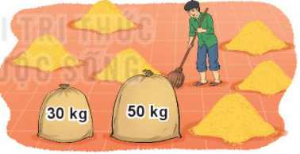
Tìm tổng số ki – lô – gam thóc của hai bao thóc.
3
➔ Số ki – lô – gam thóc của hai bao thóc là: 30 + 50 = 80 kg.

Slide 6
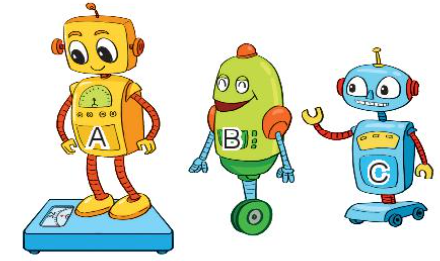
Ba chú rô – bốt rủ nhau đi cân. Rô – bốt A cân nặng 32 kg, rô – bốt B nặng hơn rô – bốt A là 2 kg, rô – bốt C nhẹ hơn rô – bốt A là 2 kg. Hỏi:
Rô – bốt B cân nặng bao nhiêu ki – lô – gam?
Rô – bốt C cân nặng bao nhiêu ki – lô – gam?
4
32 kg
Rô – bốt B nặng số ki – lô – gam là:
32 kg + 2 kg = 34 kg
34 kg
30 kg
Rô – bốt C nặng số ki – lô – gam là:
32 kg – 2 kg = 30 kg

